Slide 1
输入输出流iostream
C++输入输出流包含在头文件<iostream>中
使用输入输出流库在代码开头需要#include <iostream>
标准库4个io对象，处理输入的istream对象cin，处理输出的ostream类型对象cout，以及另外两个ostream对象cerr和clog
操作符<<和>>

Slide 2
标准输入流cin
>>流提取符，以空格,\t(tab),\n(回车)为终止
示例：
读取到的输入对应给每个变量
int n;
std::cin >> n;
char c;
std::cin >> c;
float m;
std::cin >> m;
std::cin >> n >> c >> m; //读取多个

Slide 3
标准输入流cin
一些输入处理的简单例子
输入n个数字
for (int i = 0; i < n; i++) cin >> nums[i];
输入未知个数的数字
while (cin >> n) {nums[i] = n; i++;}
提取输入中的数字
读取输入的两个坐标 (0,0),(1,1)
char c;
int x1,x2,y1,y2;
cin >> c >> x1 >> c >> y1 >> c >> c >> c >> x2 >> c >> y2 >> c;

Slide 4
标准输出流cout
<<流插入符
示例
std::endl即换行符，等价于换行符’\n’
int n = 10;
std::cout << n << std::endl;
char c = ‘a’;
std::cout << c << std::endl;
float m = 1.0;
std::cout << m << std::endl;
std::cout << n << c << m << std::endl; // 输出多个

Slide 5
cout格式化输出
一些特殊情况的输出处理
流操作算子
#include <iomanip>
输出不同进制
cout << hex << 10 << “ “ << oct << 8; //也可使用setiosflags()算子
浮点数输出指定精度
cout << setprecision(4) << 1.11111;
输出指定宽度\右（左）对齐
cout << setw(6) << right << 10;
输出年月日
cout << year << '-’ << setw(2) << setfill('0') << month << ‘-’ \
<< std::setw(2) << std::setfill('0') << day;

Slide 6
使用命名空间std
cin, cout是c++标准库内置对象但不是关键字
标准库的所有标识符都在std的命名空间中
在代码开头using namespace std;
使用std命名空间即可省略std::
直接使用cin, cout即可

Slide 7
C++中的字符串
主要的表示方法有四种
string //需要引入头文件
char* //指向字符串的指针 实质上是指向字符串的首字母
const char* //指针 指向的是一个常量字符类型（不可改内容）
char[ ] //字符数组 可以用来对应一个字符串

Slide 8
字符串string的相关操作
读入
//不能读入空格，以空格、制表符、回车符作为结束标志
cin>>s;
//可以读入空格和制表符，以回车符作为结束标志
getline(cin,s);

Slide 9
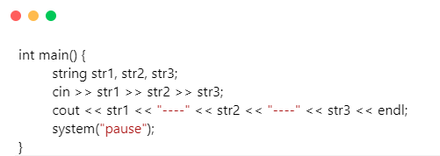


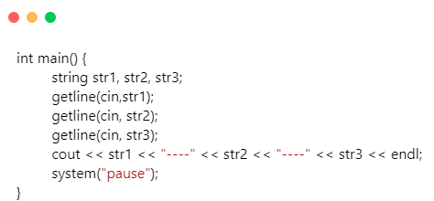
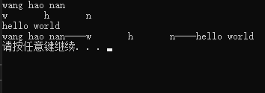

Slide 10
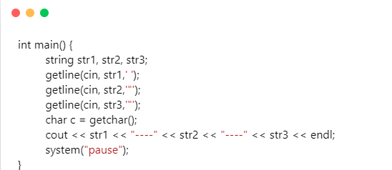

getline—三个参数（表示“结束”符）

Slide 11
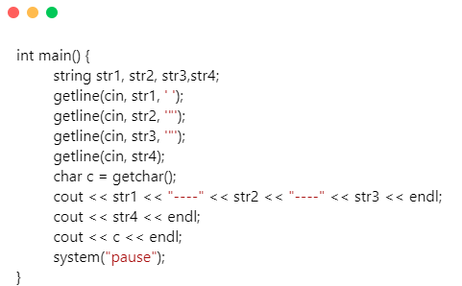

注意！
输入：
Class begin”now”(回车)
Calss over
输出？
注意getline结尾处的回车问题（与读入其他类型混用时）

Slide 12
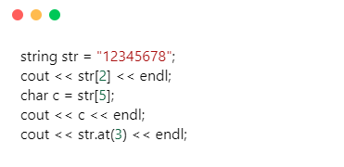

从string中获取char字符
str.at(int index);
str[index]

Slide 13
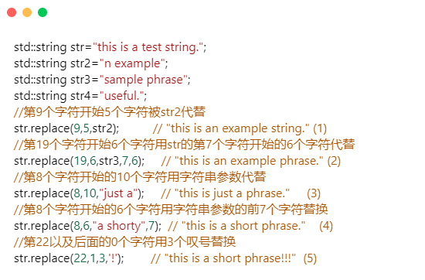
字符串string的相关操作
替换
replace函数
删除
erase
str.erase (10,8);
删除从第10个字符
开始的8个字符
插入
Insert
str.insert(6,str2);
在第6个位置插入str2

Slide 14
字符串string的相关操作
比较
if(s1<s2); 或 s1.compare(s2);
相等时
返回0；
s1>s2时
返回1
s1<s2时
返回-1
连接两个string串
string1=string2+string3 或 s1.append(s2)

Slide 15
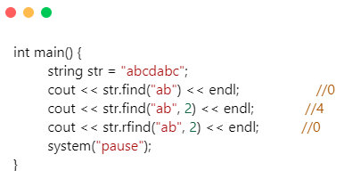
字符串string的相关操作
长度
str.size()
查找
str.find(“ab”);
str.find(“ab”,2);
str.rfind(“ab”,2);
连接
string1=string2+string3 或 s1.append(s2)
子串
string s2=s.substr(pos,n); //与java不同 从pos开始取n个字符

Slide 16
字符串string的相关操作
字符串转换为int
int i = std::stoi(str);
字符串转换为float
long i = std::stoi(str);
字符串转换为float
float i = std::stof(str);
字符串转换为double
double=std:stod(str);

